Slide 1
La théâtralisation de l’offre
Objectifs et compétences à développer :
Repérer les éléments de théâtralisation
Définir l’impact attendu sur la clientèle
Mesurer l’impact sur la clientèle
Source : Retail Design Blog sur Pinterest

Slide 2
Magasin VANS à Covent Garden, Londres

Slide 3
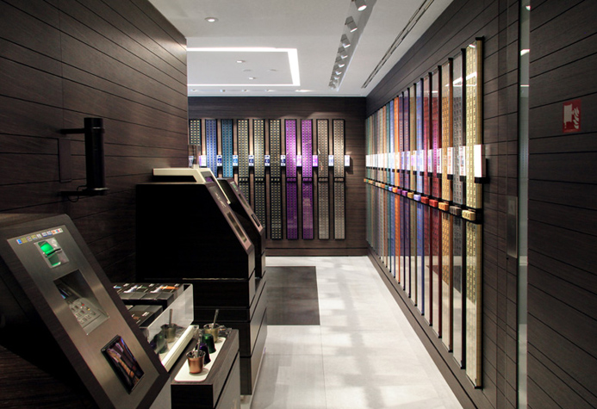
Magasin Nespresso à Milan

Slide 4
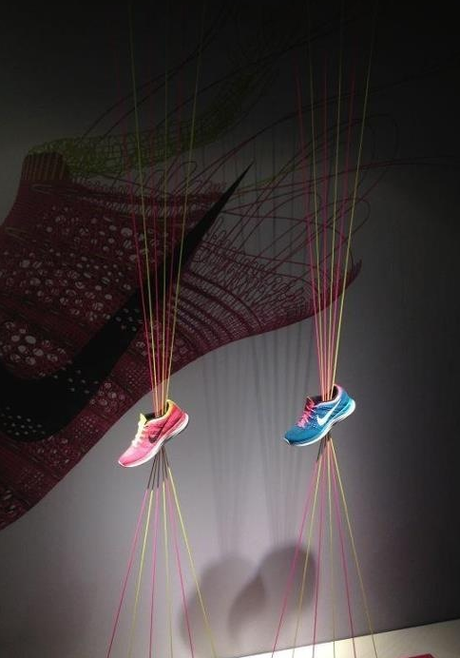
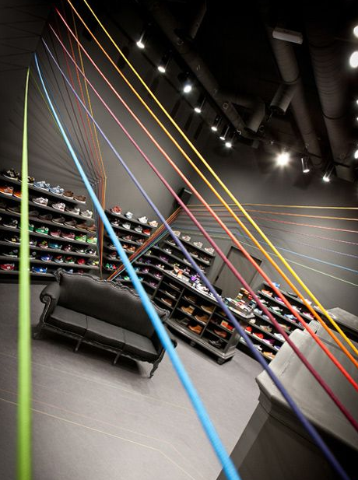
Magasin Nike

Slide 5
Magasin ADIDAS à Stuttgart

Slide 6
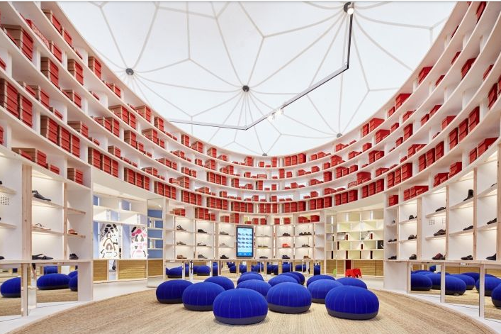
Magasin Camper en Allemagne

Slide 7
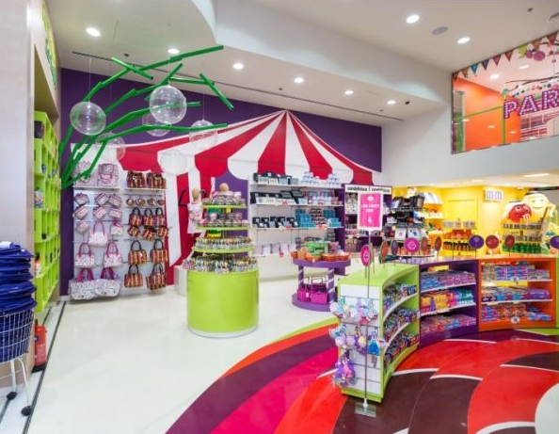
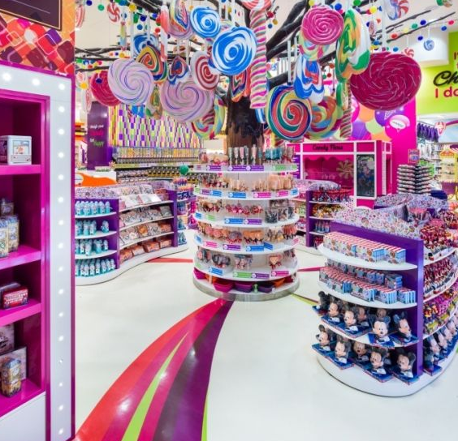
Magasin Candylicious à Dubaï

Slide 8
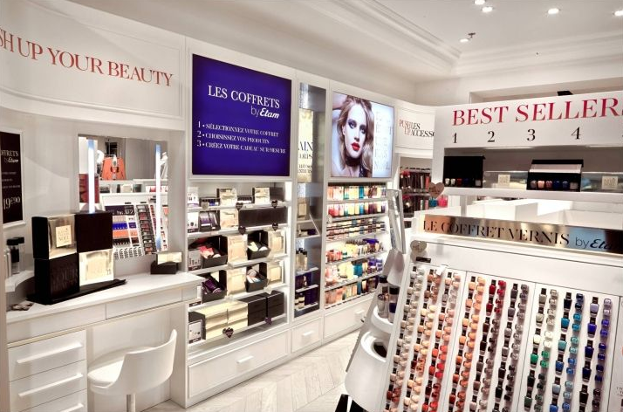
Etam – Push Up Your Beauty Stores by Retail Access, France »

Slide 9
Joseph Abboud Flagship Store by Jeffrey Hutchison & Associates, New York City

Slide 10
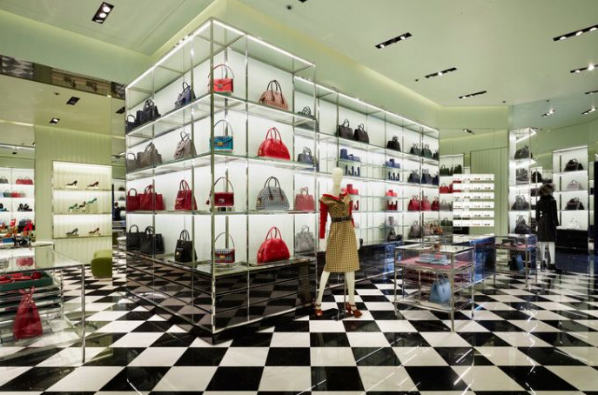
Magasin Prada à Stockholm

Slide 11
Magasin Cosabella à New York

Slide 12
Magasin Undiz à Toulouse
Vidéo du magasin Undiz Toulouse

